Slide 1
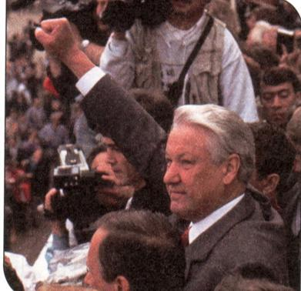
РФ в 1991 – 2004 гг.
Начальный этап экономических реформ
§ 43
Урок истории 9 класс
Рабочая программа, учебник
Н.В. Загладина и др.
Презентацию подготовил Краснов Николай Яковлевич.

Slide 2
Начальный этап экономических реформ. § 43.
План урока:
І. Что мы знаем об экономических реформах конца 80-х – начала 90-х гг.
II. Открываем новые знания:
Россия после распада СССР.
Первые результаты реформ.
3. Политическое развитие России в 1992г.
II. Применяем новые знания
III. Домашнее задание: § 43. в. 1-4.
Эссе «В России опасно проводить реформы» (выбор)
Составление тестов по теме (выбор)

Slide 3
Что мы знаем?
Экономические реформы
конец 80-х – начало 90-х гг.
Экономическая реформа 1987 г. реформирование госсектора
(хозрасчет, самофинансирование)
Л. Абалкин,
Т. Заславская,
А. Аганбегян,
П. Бунич
ПРОГРАММЫ 1990 гг.
РЫНОК
Постановление Верховного Совета СССР «О концепции перехода к регулируемой рыночной экономике»
Н. Рыжков, Л. Абалкин
Реализация 1991-1995 гг.
Программа «500 дней» переход к рынку
С. Шаталин, Г.Явлинский
Реализация за 500 дней
Задание. Сделайте вывод:
1). В каком направлении происходила корректировка реформы 1987г.?
2).Чем отличались обе правительственные программы от программы
«500 дней»?

Slide 4



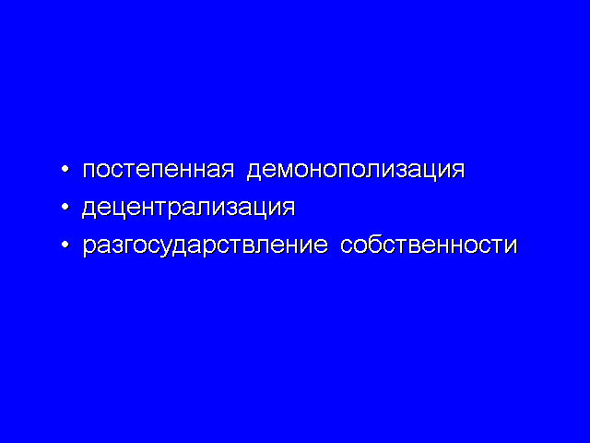


до 1995 г.

Slide 5
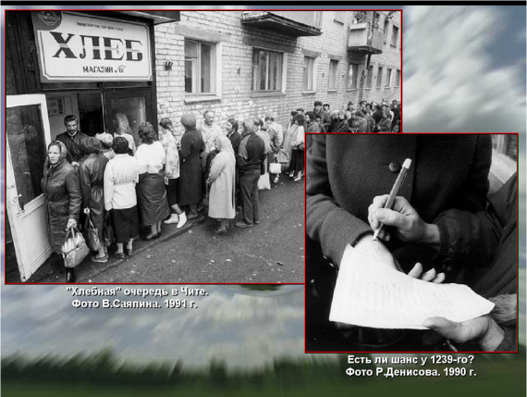
Итоги экономических реформ
Смотреть здесь

Slide 6
ИТОГИ ЭКОНОМИЧЕСКИХ РЕФОРМ
Начал создаваться
частный сектор в экономике,
арендный подряд на селе
Сократилось производство в сельском хозяйстве и в промышленности
1987-
1991
Золотой запас страны сократился в 10 раз
Дефицит бюджета превысил 100 млрд. рублей
Введена карточная система распределения продуктов питания и предметов первой необходимости
Резко понизился уровень жизни населения
Противоречие -?
Цель реформ – выход из кризиса.
Итог реформ – углубление кризиса
Массовые забастовки, митинги по всей стране
Проблема - ?

Slide 7
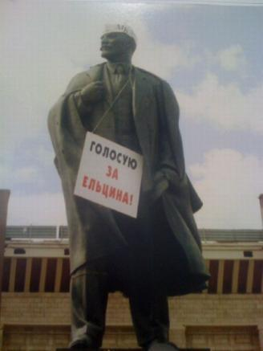
ПРОБЛЕМА:
Почему углублялся кризис?
ГИПОТЕЗА:
С распадом СССР прервались традиционные экономические связи.
Антинародный характер реформ. Обнищание народа.
Рис. 1. Голосую за Ельцина

Slide 8
1. Россия после распада СССР.
Открываем новые знания
Почему углублялся кризис?
После распада СССР Россия стала преемницей СССР.
Что это значило?
Сделайте вывод, как отразился развал СЭВ и СССР на её экономике.
РФ унаследовала от СССР… С. 336.
статус ядерной державы;
60% экономического и научно-технического потенциала;
Долговые обязательства СССР – 70 млрд. долларов;
Изношенность основных фондов промышленности (около 70%).
Предприятия тяжелой и оборонной промышленности остались без госзаказа;
Угроза безработицы;
Нехватка товаров первой необходимости;
После развала СЭВ и СССР внешние экономические связи расстроены.
Экономическая ситуация в России ухудшилась в связи с развалом СЭВ и СССР

Slide 9
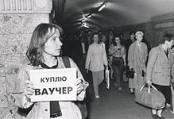

Реформы 1992 г.
Президент Ельцин сформировал правительство из сторонников реформ
(Е.Т. Гайдар, А.Н. Шохин, А.Б. Чубайс).
Цель: оздоровление экономики за счет быстрого перехода к рынку
Рис. 2. Куплю ваучер
Курс правительства Гайдара? С. 336.
Переход к рынку через «шоковую терапию»
Основные составляющие «шоковой терапии»?
С. 336-337.
1). Либерализация цен;
2). Частнопредпринимательская деятельность;
3). Приватизация.
Рис. 3. Ваучер

Slide 10
2. Первые результаты реформ
Заполните таблицу: Первые результаты реформ. Сделайте вывод об экономической ситуации в стране. С. 337-339
Почему углублялся кризис?
Положительные | Отрицательные
Появились товары народного потребления
Снижение уровня жизни населения
Бесконтрольное печатание денег, утечка капитала
Устранена угроза голода 1989-1991гг.
Предприятия освобождены от жесткого контроля. Созданы предпосылки для хозяйственной инициативы
В СНГ нет таможенных границ - бесконтрольный вывоз дефицитных материалов, сырья, технологий.
Сокращение производства
Удалось избежать массовой безработицы
Частный капитал избегал экономики РФ
Возросла открытость общества, возможности доступа к достижениям науки и культуры зарубежных стран
Правовая база отставала от темпов развития предпринимательства
Ваучерная приватизация не обогатила россиян
Вывод:
экономическая ситуация в первой половине 90-х гг. ухудшилась

Slide 11
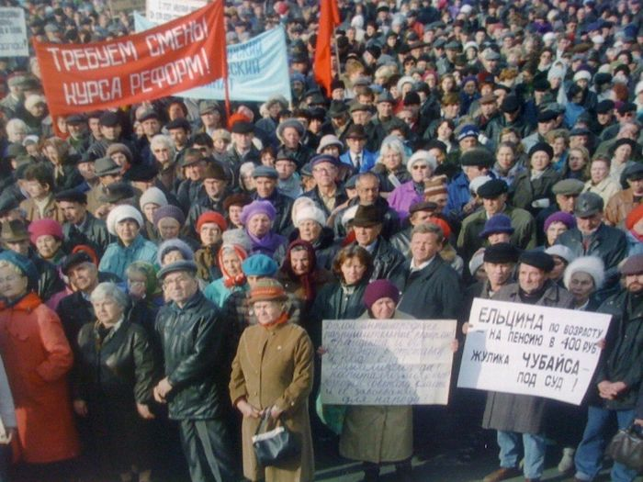
Требуем смены курса реформ!
Рис. 4. Требуем смены курса реформ

Slide 12
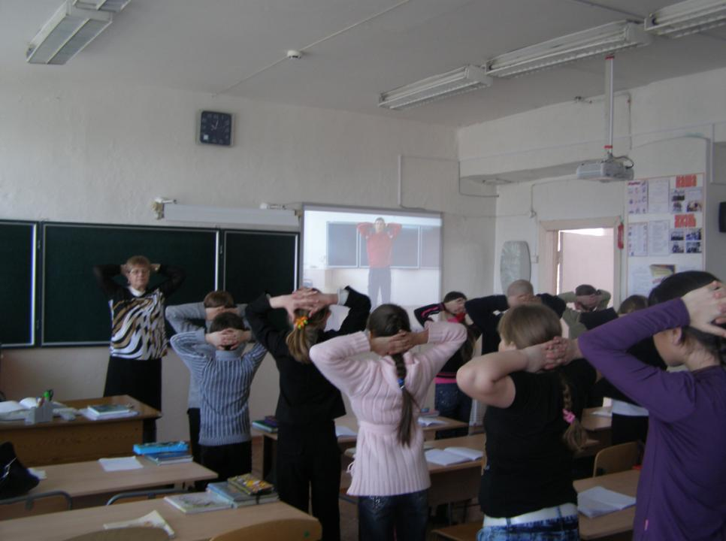
Физминутка

Slide 13
3. Политическое развитие России в 1992г.
Значительная часть населения недовольна ходом реформ (обнищание).
Этим воспользовалась оппозиция.
Задание: заполните схему, сделайте вывод с. 339-341.
Почему углублялся кризис?
Сторонники реформ
«Гражданский союз»
Критиковали правительство (за обнищание народа). Реформы поэтапно, продуманно
«Демократический выбор»
За более решительные действия (реформы)
Нет единства
Противники реформ.
Отрицали идеи и итоги перестройки
Москва -«Русский национальный собор»;
Верховный Совет: блок «Российское единство»
VI съезд народных депутатов - 2/3 народных депутатов.
Вывод:
к середине 1992г. в РФ углубилась поляризация политических сил

Slide 14
ПРОБЛЕМА
Почему углублялся кризис?
ГИПОТЕЗА
С распадом СЭВ, СССР прервались традиционные экономические связи.
Обнищание народа.
Среди сторонников реформ нет единства.
Жестская политическая оппозиция курсу реформ
Рис. 1. Голосую за Ельцина

Slide 15
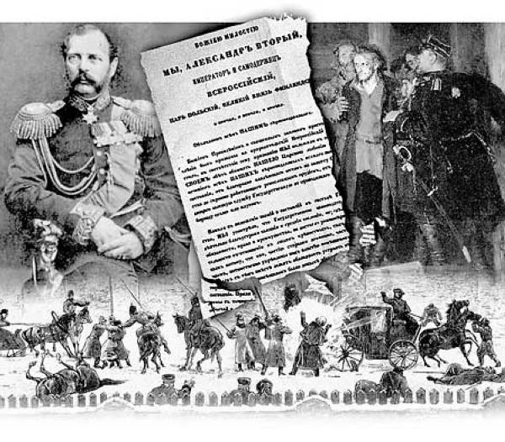
Рис. 5. В России опасно проводить реформы
Домашнее задание: Эссе «В России опасно проводить реформы»

Slide 16
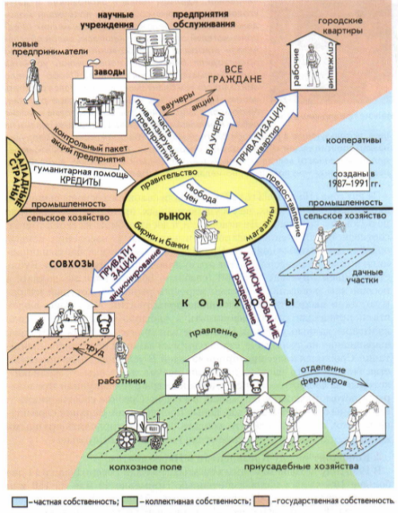
Применяем новые знания
Базовый уровень
1. По схеме перечисли основные социально-экономические реформы.
В чем, на твой взгляд, плюсы и минусы такой экономической системы?
Повышенный уровень
2. Сопоставь цели и первые результаты рыночных реформ – раздели их на положительные и отрицательные, объясни свой выбор.
На твой взгляд, можно ли было провести реформы иначе?
Рис. 6. Переход к рыночной экономике

Slide 17
Информационные источники
Рис. 1. Голосую за Ельцина
Рис. 2. Куплю ваучер
Рис. 3. Ваучер
Рис. 4. Требуем смены курса реформ
Рис. 5. В России опасно проводить реформы
Рис. 6. Переход к рыночной экономике Данилов Д.Д. и др. История России: - М.: БАЛАСС, 2012, с. 341.

